Slide 1
2021 2차 전공 프로젝트
서울시 하천 복원의
미세먼지 저감효과 예측
그린네어(Green + Air)
공하영 박나영 이예찬 조용상

Slide 2
CONTENTS
01 프로젝트 개요
기획 배경 및 목표
진행 계획
02 프로젝트 분석
- 데이터 수집 및 전처리
- 데이터 시각화
03 분석결과
- 데이터 결과
04 보완점 및 느낀점

Slide 3
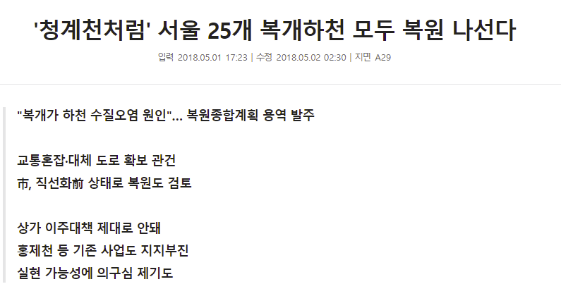
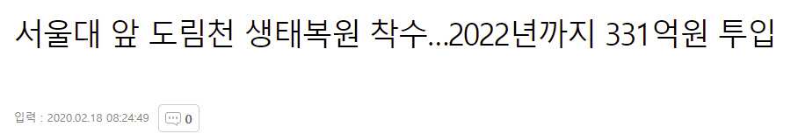
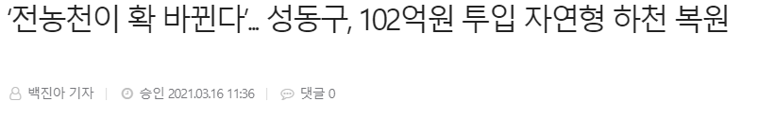
01
서울시 하천 복원 계획
프로젝트 개요

Slide 4
01
하천의 미세먼지 저감효과
프로젝트 개요
바람길
녹지
도시 내 바람길 조성으로 여름철 미세먼지 7% 감소 효과
도심에 녹지공간 확충으로 미세먼지 저감효과 제공
나무 심기로 공기질 개선에 기여
논의 중인 서울특별시 복개하천 복원의 미세먼지 저감효과를 예측하고
서울의 공기질 개선에 유용한지 검토

Slide 5
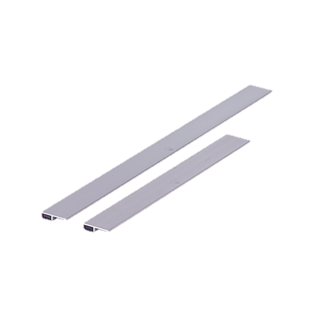
01
사용 데이터 목록
프로젝트 개요
미세먼지 관측 데이터
교통량 데이터
토지 이용 데이터
녹지 데이터
기상 데이터

Slide 6
01
진행 계획
프로젝트 개요
기존 하천 복원 지점의
미세먼지 저감효과를 측정
청계천, 도림천 등 하천근처 미세먼지 관측소와
도심 내 관측소를 비교하고 하천이
제공하는 미세먼지 저감효과를 회귀분석으로 측정
(복원하천 미세먼지 – 도심 미세먼지)
=
X1*교통량 + X2*도심밀집도 +
X3*근처녹지면적 + Z*복원 하천면적
(혹은 더미변수)
측정한 하천의 효과를 기준으로
향후 진행하는 서울시내 하천복원
사업의 미세먼지 저감효과를
예측하는 모델 구축

Slide 7
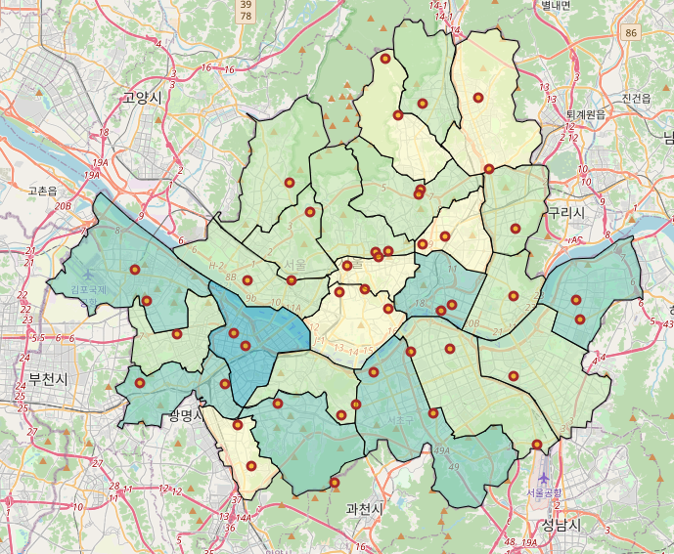
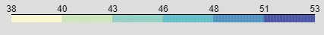
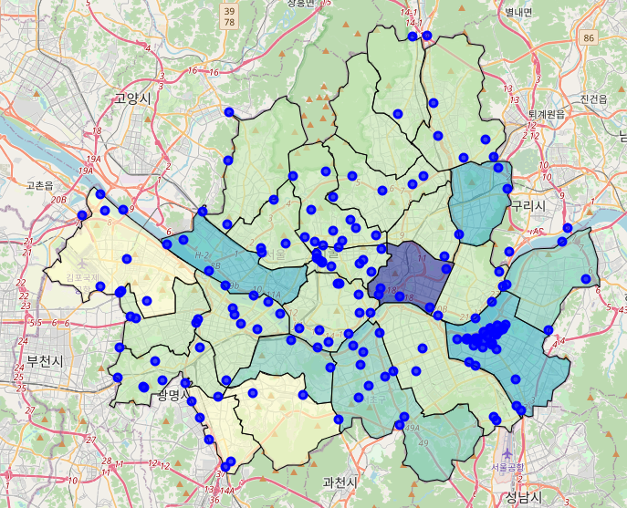
02
데이터 수집 및 전처리
프로젝트 분석
미세먼지 관측 데이터 및 교통량 데이터
변수1 : 미세먼지
서울시 구별 미세먼지 펑균량(2015~2020)
- 서울특별시 대기환경정보( https://cleanair.seoul.go.kr/ )
- 2015 ~ 2020 연도별 대기환경 정보 데이터 사용
영등포구
● 미세먼지 측정소
변수2 : 교통량
서울시 구별 평균 교통량(2015~2020)
- 서울특별시 교통 정보 시스템( https://topis.seoul.go.kr/ )
중랑구
마포구
성동구
송파구
● 교통량 측정소

Slide 8
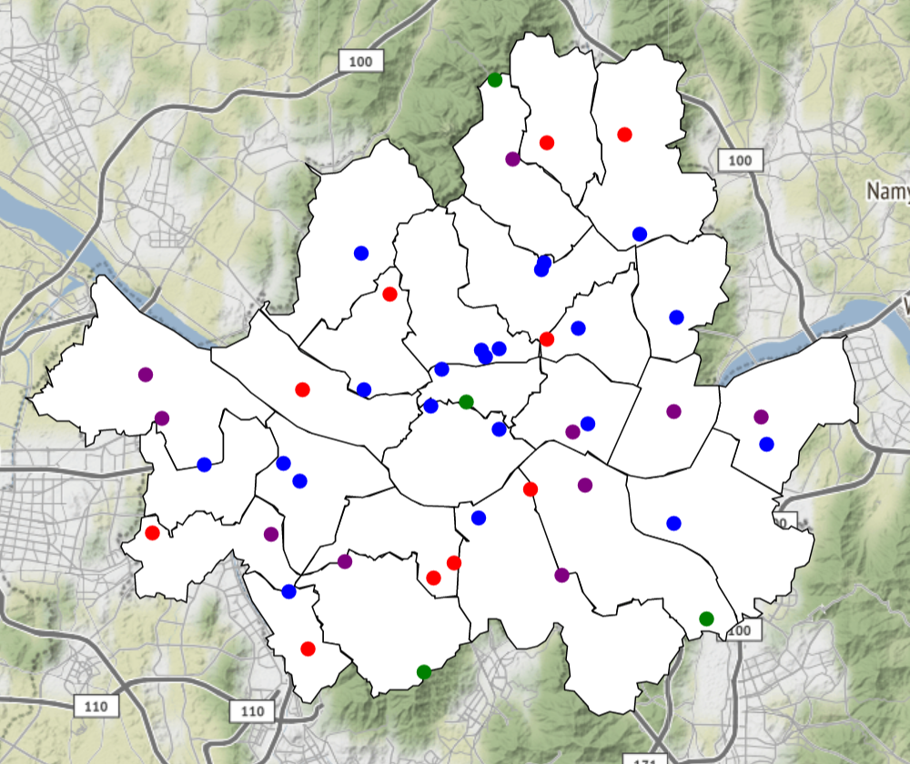
02
데이터 수집 및 전처리
프로젝트 분석
토지이용데이터
변수3 : 주거밀집도
‘소상공인시장진흥공단_상가(상권)정보.csv’
2015~2020
공공데이터포털(https://www.data.go.kr/)
위도, 경도 활용하여 관측소 반경 500m 이내 상가 추출 후 비율로 정리
관측소명 | 음식 | 소매 | 생활서비스 | 숙박 | 학문/교육 | 부동산 | 관광/여가/오락 | 스포츠
중구 | 43.53915 | 41.9478 | 9.102482 | 1.973265 | 1.400382 | 1.273074 | 0.636537 | 0.127307
종로구 | 16.97667 | 75.58336 | 3.855259 | 0.811633 | 0.980724 | 0.913088 | 0.87927 | 0
 |  | 〮〮〮 |  |  |  | 〮〮〮
미세먼지 관측소 주변 용도지역(2015~2020)
주거밀집도 = 음식 + 소매 + 생활서비스
: 음식, 소매, 생활서비스 비율이 높을 수록 주거지역, 낮을 수록 상업지역, 공업지역으로 지정
● 주거지역
● 상업지역
● 공업지역
● 녹지지역

Slide 9
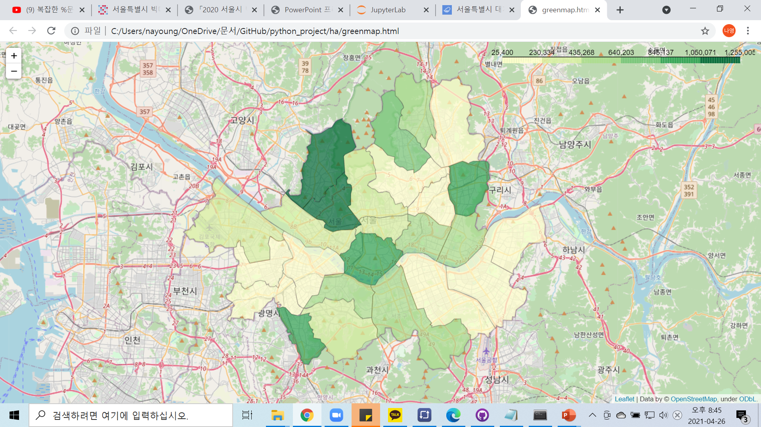

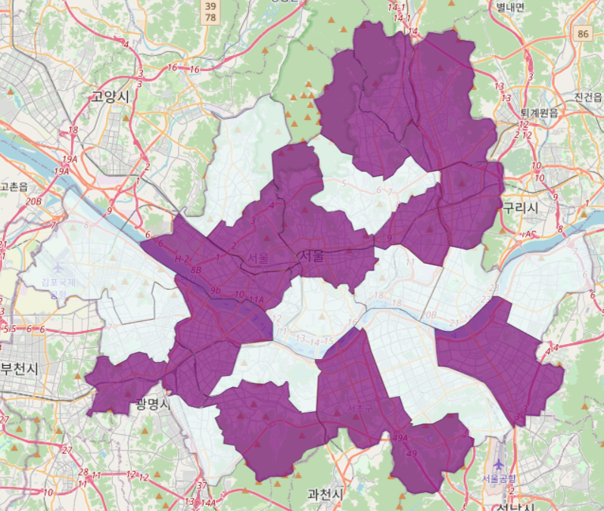
02
데이터 수집 및 전처리
프로젝트 분석
녹지 데이터
변수4 : 녹지면적
미세먼지 관측소 주변 녹지면적
- 서울열린데이터광장
( https://data.seoul.go.kr/ )
- 서울시 녹지현황 통계 사용
- 통계 누락값은 지도를 사용하여 직접 측정
변수5 : 1km 내 복원하천 유무
지역별 복원하천 유무
- 서울열린데이터광장
( https://data.seoul.go.kr/ )
- 서울시 녹지현황 통계 사용? (수정)

Slide 10
02
데이터 수집 및 전처리
프로젝트 분석
기상 데이터
변수6 : 평균기온
변수7 : 평균풍속
변수8 : 강수량합

Slide 11
03
이중차분(DID; Difference in Difference)
프로젝트 결과
가나다라마바사
시간이 지남에 따라 복원하천의 미세먼지 감축효과를 측정하게 위해 하천공사가 있었던 그룹과 없었던 그룹의 미세먼지차이를 파악하였다. 이 둘의 다른 변수들의 효과가 동일하다고 가정했을때 두 그룹간 차이는 하천복원에 의한 것으로 나타나기 때문이다.
2015~2020년 데이터 사용하여 분석
복원하천이 없는 관측소의 미세먼지값 : 44.882557
복원하천이 있는 관측소의 미세먼지값 : 42.479972
하천 복원의 미세먼지 처리효과 == 2.402586
하천 복원그룹이 일평균 미세먼지 2.40정도 낮게 나타나는 것으로 나타났다.

Slide 12
03
성향점수매칭(Propensity Score Matching)
프로젝트 결과
가나다라마바사
녹지면적
(교란변수)
처리변수의 영향을 받은 집단과 받지 않은 집단의 객체들 각각에 점수를 매김.
매겨진 점수에 따라 처리변수를 적용한 샘플과 적용하지 않은 샘플을 비교하여 처리변수의 효과를 추정한다.
다른 변수들과 인과관계가 존재하는 변수는 교란변수로 설정하여 분석한다.
평균기온
미세먼지
공통변수 : 주거밀집도, 평균기온, 평균풍속, 강수량
교란변수 : 녹지면적, 교통량
교란변수 없이 측정했을 때 : -0.1044862052710895
녹지면적을 교란변수로 설정시 : -0.44681951837309225
녹지면적 및 교통량을 교란변수로 설정시 : -0.5363364995356937
녹지면적, 교통량, 주거밀집도 : -1.150616838262029
다른 조건과 상관없이 하천공사만을 통해 0.1만큼의 미세먼지 감소효과가 있고 녹지, 교통량, 밀집도의 상관관계까지 고려한다면 1.15만큼의 미세먼지 감소효과가 있다고 측정할 수 있다.

Slide 13
03
회귀분석
프로젝트 결과
가나다라마바사
 | coef | std err | t | P>|t|
const | 62.749 | 9.848 | 6.372 | 0.000
연도더미 | -1.644 | 0.282 | -5.831 | 0.000
주거밀집도(%) | -0.154 | 0.060 | -2.572 | 0.011
교통량(천대) | 0.009 | 0.000 | 0.832 | 0.407
1km내복원하천여부 | -1.336 | 0.860 | -1.554 | 0.122
총녹지면적(1제곱키로미터) | -3.804 | 0.000 | -2.900 | 0.004
평균기온 | 0.721 | 0.562 | 1.284 | 0.201
평균풍속 | -1.368 | 1.152 | -1.188 | 0.237
강수량합 | -0.008 | 0.002 | -4.322 | 0.000
1km내 복원하천여부는 미세먼지량과 음의 상관관계로 가설하는 바와 같은 결과이지만 P값은 12%정도이다.
녹지면적과 주거밀집도는 모두 음의 상관관계이고 1%수준에서 유의함을 알 수 있다.
교통량은 낮은 양의상관관계를 나타내지만 유의수준이 41%로 나타나 관계를 확정할 수 없다.
평균기온과 평균풍속은 각각 양과 음의 상관관계를 나타내나 20%수준의 유의함을 보인다.
강수량은 미세먼지와 음의 상관관계를 갖고 유의하지만 그 회귀값이 낮음을 알 수 있다.

Slide 14
03
회귀분석(표준화)
프로젝트 결과
가나다라마바사
 | coef | std err | t | P>|t|
const | 0.008 | 0.059 | 0.132 | 0.895
연도더미 | -0.412 | 0.071 | -5.831 | 0.000
주거밀집도 | -0.176 | 0.068 | -2.572 | 0.011
교통량 | 0.063 | 0.075 | 0.832 | 0.407
1km내복원하천여부 | -0.098 | 0.063 | -1.554 | 0.122
총녹지면적 | -0.182 | 0.063 | -2.900 | 0.004
평균기온 | 0.085 | 0.067 | 1.284 | 0.201
평균풍속 | -0.077 | 0.065 | -1.188 | 0.237
강수량합 | -0.310 | 0.072 | -4.322 | 0.000
어떤 변수가 더 큰 영향을 끼치는지 표준화 회귀분석을 진행
연도더미가 큰 상관관계를 나타내는데 이는 시간이 지남에 따라 미세먼지가 감소하는 트렌드가 반영될 가능성이 존재
주거밀집도와 녹지면적이 미세먼지량에 큰 영향을 끼치는 것으로 나타났다.

Slide 15
03
모델 예측
프로젝트 결과
가나다라마바사
미세먼지 관측소명 | 복원공사 후 미세먼지 변화량
강북구(번동) | -8.16
관악구(신림동) | -0.64
금천구(시흥5동) | -2.4
동대문구(용두동) | 2.82
동작대로 | 3.13
서대문구(남가좌동) | -2.09
성북구(길음동) | -2.86
신촌로 | -3.18
은평규(불광동) | -2.94
정릉로 | 1.89
한강대로 | -6.09
머신러닝으로 학습한 회귀분석 모델을 사용하여 2020년 기준 복개하천 복원공사시 각 미세먼지 관측소의 미세먼지 변화량을 예측하여 산출하였다.
12개의 관측소 중 9개의 관측소에서 미세먼지 감소가 예상되며 일평균 3.55만큼의 미세먼지 감축효과가 있는것으로 예상된다.
다만 주거밀집도가 낮고 교통량이 높은 동대문구, 동작대로, 정릉로 지점은 미세먼지 감축효과가 없는 것으로 예상된다.

Slide 16

03
보완점 및 느낀점
프로젝트 마무리
가나다라마바사

Slide 17
03
보완점 및 느낀점
프로젝트 마무리
가나다라마바사
기상데이터 모델을 추가해서 상층대기와 도시대기의 변화에 따른 미세먼지 변화량을 추가해야한다.
데이터가 2015년부터로 짧은데 이를 더 긴 기간으로 확장하는 것이 필요하다.
하천복원공사의 경우 아직 공사면적이나 공사후 증가하는 녹지면적, 증감하는 교통량을 알 수 없어 정확한 예측모델 구축이 어려웠다.

Slide 18

Thank you

